Slide 1

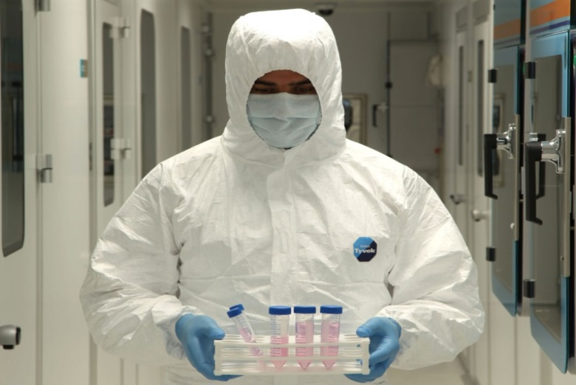

MAKULA HASTALIKLARINDA
SUPRAKOROİDAL MEZENKİMAL
KÖK HÜCRE UYGULAMASI
Prof.Dr. Ayşe Öner, FEBO
Erciyes Universitesi Tıp Fakültesi
Göz Hastalıkları AD KAYSERİ
KAYSERİ

Slide 2
AMAÇ
Kuru tip yaşa bağlı makula dejenerasyonlu 4 olgu
Stargardt makula distrofili 3 olgu
Suprakoroidal mezenkimal kök hücre uygulama sonuçlarımızı sunmak

Slide 3
KÖK HÜCRE NEDİR?
Kök Hücre:
Hücrenin özelleşmemiş en temel ve saf halidir.
Vücuttaki pek çok hücre tipine differensiye olabilir.
Hasarlı hücre ve dokuları onarabilir.

Slide 4
KÖK HÜCRE TEDAVİSİNİN MEKANİZMASI
(1) Hücre Replasmanı: Sağlıklı kök hücreler dejenere hücrelerin yerini alabilir (Differensiasyon).
(2) Nutrisyonel Destek: Sağlıklı kök hücreler salgıladıkları faktörlerle etraftaki hücrelerin yaşamlarını desteklerler.
( bFGF, VEGF, M-CSF, GM-CSF, PlGF, TGF-β, HGF, IGF-1, IL, angiogenin, Nöral GF’ler)
(3) Yeni bağlantılar oluştururlar.

Slide 5
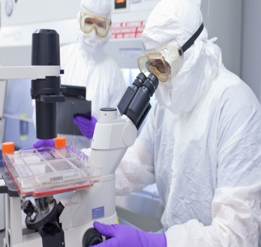

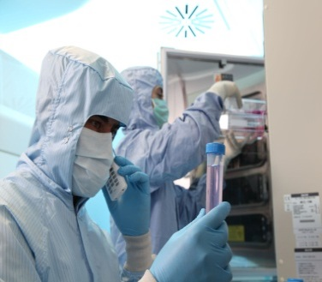
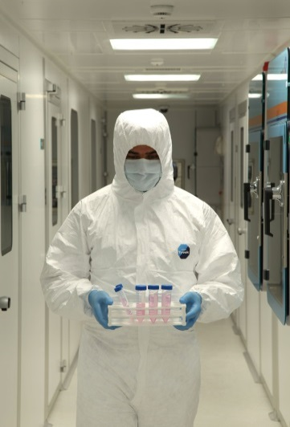
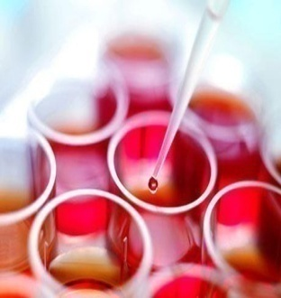
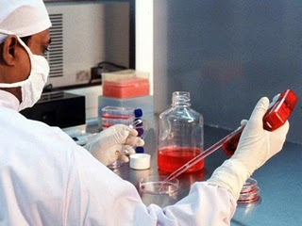
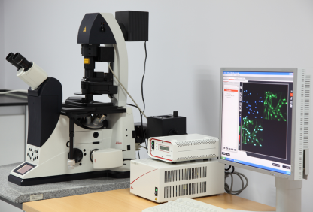
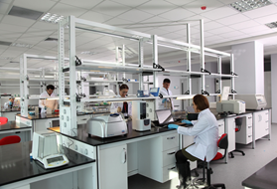

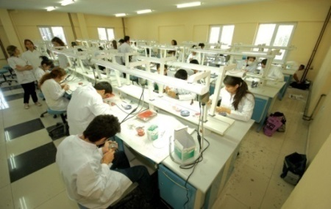
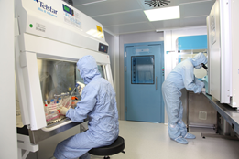
EÜTF VE GENKÖK

Slide 6
FAZ II ÇALIŞMAMIZ
Çalışma için kurumun etik kurulundan (No:2017/480 ) ayrıca T.C Sağlık Bakanlığı bünyesinde bulunan Organ Doku ve Diyaliz Hizmetleri Daire Başkanlığı’ndan
(No: 56733164/203) onay alınmıştır.
20 olgu opere edildi. (4 YBMD, 3 Stargardt olgusu)

Slide 7
HASTALAR VE YÖNTEM
Görme düzeyi 0.05 düzeyinden daha düşük
Olguların tek gözü (daha az gören gözü) çalışmaya alınmış
Rutin oftalmolojik testler, renkli fundus fotoğrafı , FFA, OKT, FOF, mfERG
Suprakoroidal olarak tek göze 0.2 ml 'de tek doz 3.pasajda, 2X10⁶ adipoz doku kaynaklı MKH uygulaması yapılmıştır.
Postoperatif dönemde 1 ay süreyle topikal antibiyotik ve steroidli damla kullanılmıştır.

Slide 8
SONUÇLAR
Tüm olgular 6 aylık takiplerini tamamlamıştır.
Hiçbir olguda sistemik komplikasyon olmadı.
Hiçbir olguda okuler komplikasyon yok.
Postop konjonktival hiperemi dışında olumsuz bulgu yok
Reaksiyon yok

Slide 9
Takiplerde 7 olgunun hepsinde retina fonksiyonlarını gösteren mfERG ve PGA testlerinde iyileşme saptanmıştır.
Takiplerde santral retina kalınlığında belirgin bir değişiklik olmaz iken santral koroid kalınlığı ortalama 225 mikrondan 265 mikrona yükselmiştir.
Bu durum koroid kanlanmasının artışına yol açar ve retinanın daha iyi beslenmesini sağlar.

Slide 10
Olgu No. | Yaş/Cinsiyet | Hastalık/Göz | Başlangıç EİDGK (logMAR) | 6. ayda EİDGK (logMAR)
1 | 19/F | STMD/OS | +1.3 | +1.0
2 | 20/M | STMD/OD | +2.0 | +1.5
3 | 31/F | STMD/OS | +1.5 | +0.8
4 | 75/M | YBMD/OS | +1.8 | +1.3
5 | 70/F | YBMD/OS | +2.0 | +2.0
6 | 60/M | YBMD/OD | +1.8 | +1.0
7 | 59/M | YBMD/OD | +2.0 | +1.3

Slide 11
Olgu No. |  | Tedavi öncesi | 1 ay | 6 month
1 | SMK | 85 | 90 | 95
 | SKK | 403 | 428 | 435
 | LB | 2560 | 2530 | 2410
2 | SMK | 85 | 100 | 109
 | SKK | 218 | 227 | 263
 | LB | 2102 | 2017 | 1890
3 | SMK | 128 | 141 | 157
 | SKK | 232 | 248 | 278
 | LB | 2383 | 2331 | 2304
4 | SMK | 187 | 192 | 196
 | SKK | 90 | 126 | 130
 | LB | 3716 | 3663 | 3612
5 | SMK | 52 | 67 | 69
 | SKK | 73 | 96 | 108
 | LB | 5789 | 5718 | 5702
6 | SMK | 114 | 123 | 157
 | SKK | 398 | 431 | 466
 | LB | 2839 | 2830 | 2789
7 | SMK | 52 | 43 | 66
 | SKK | 156 | 158 | 171
 | LB | 2480 | 2479 | 2471

Slide 13
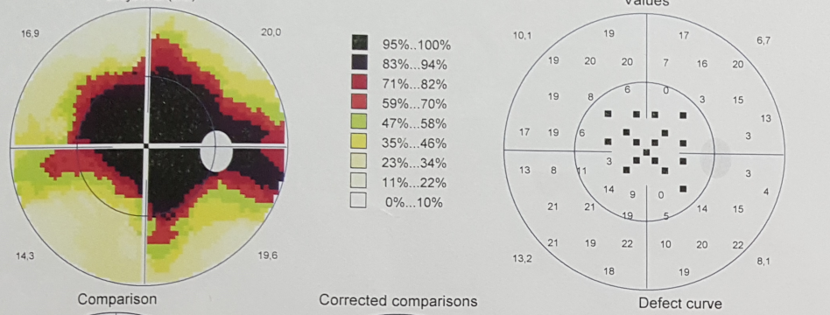
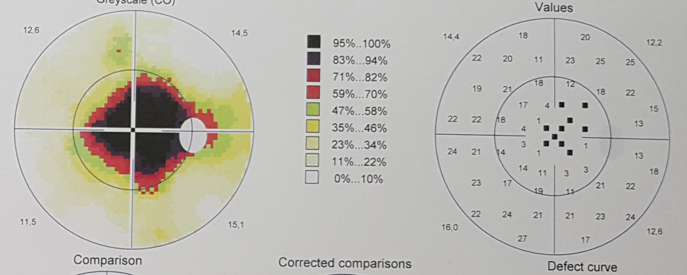
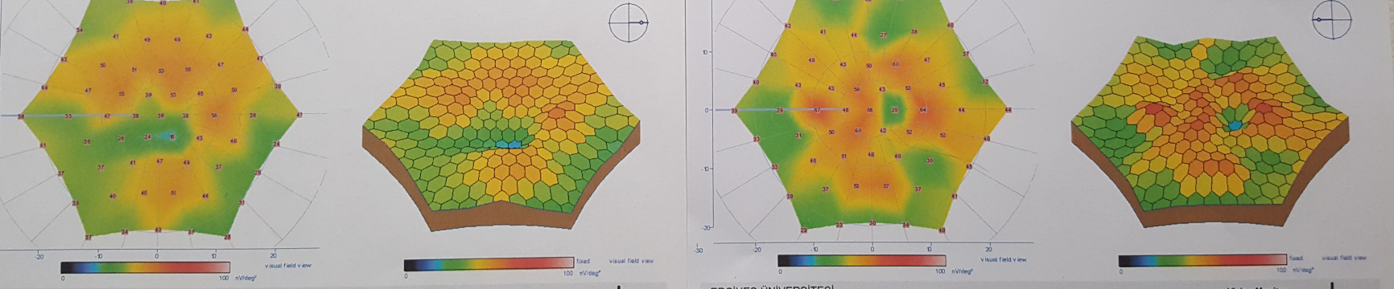

Slide 14
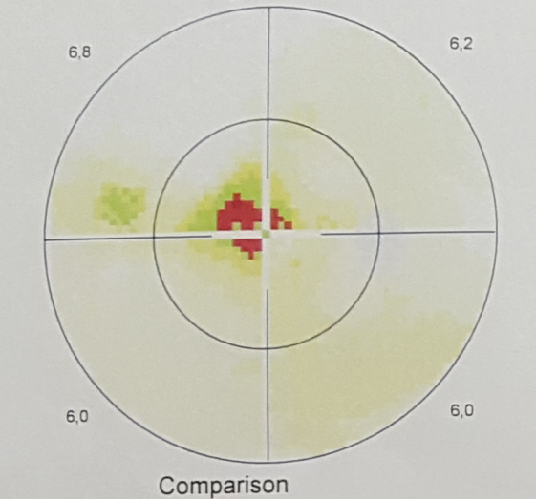
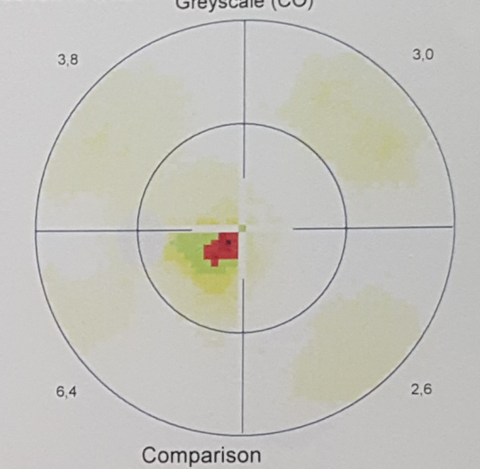
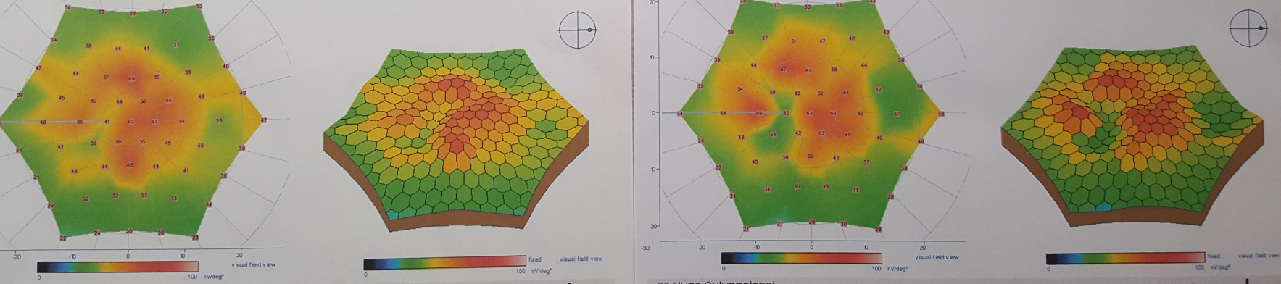

Slide 15
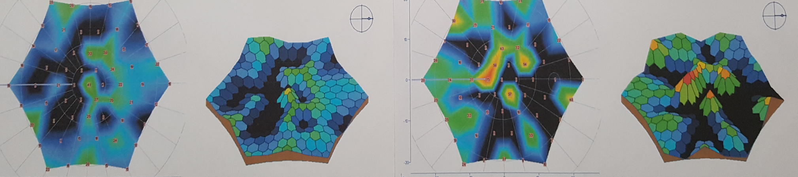
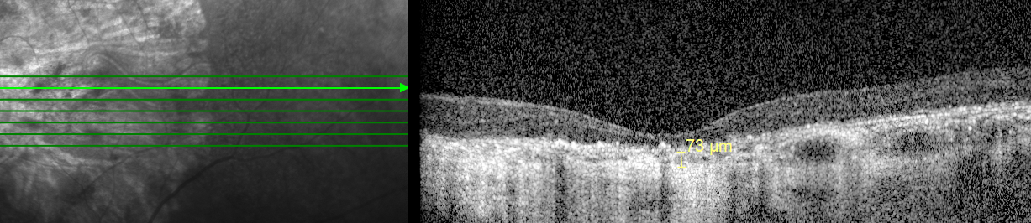
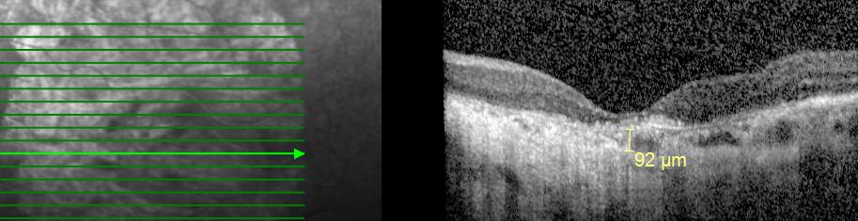

Slide 16
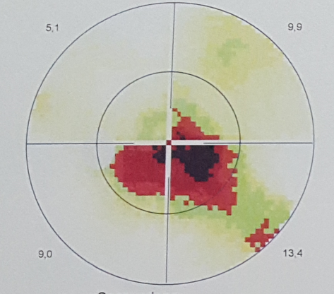
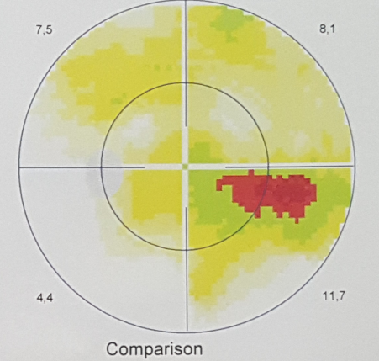
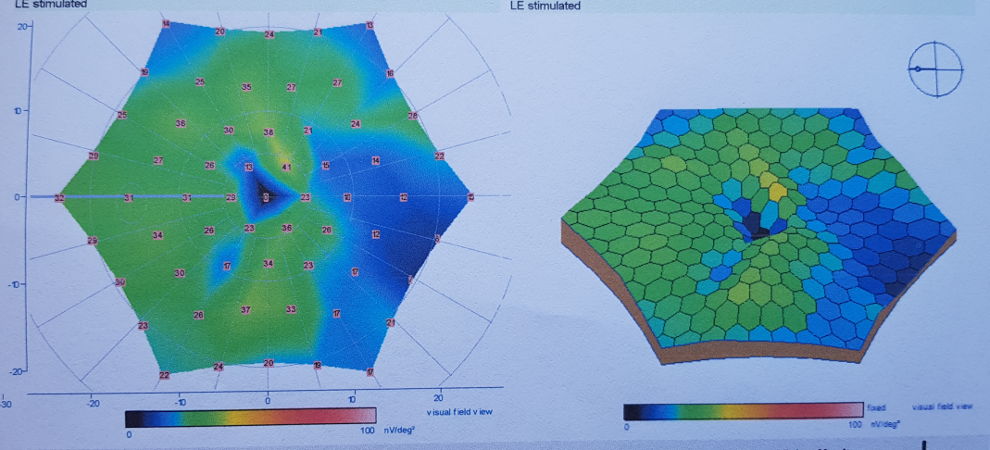
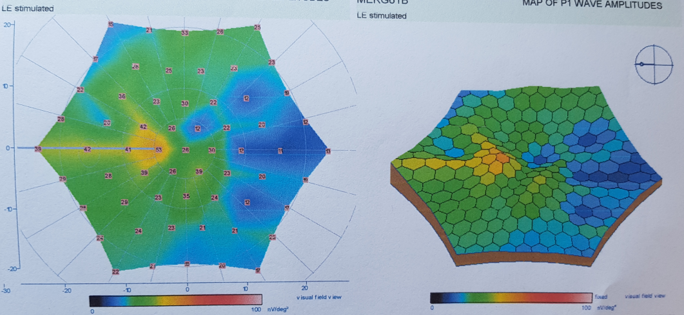

Slide 17
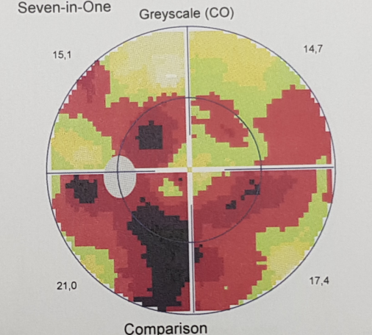
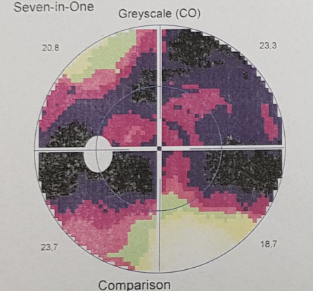
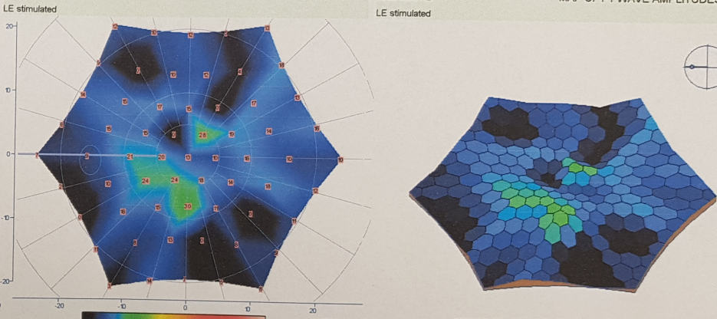
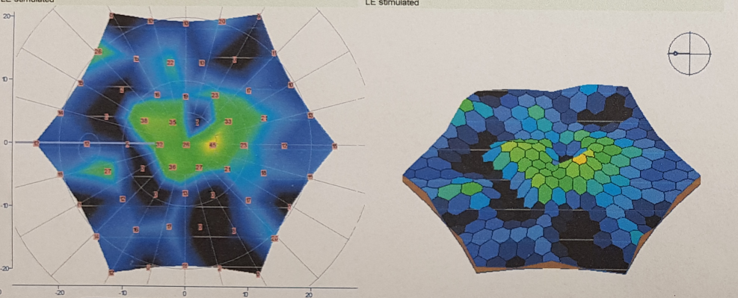
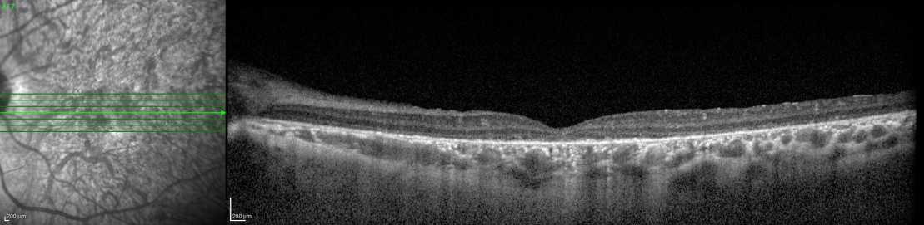
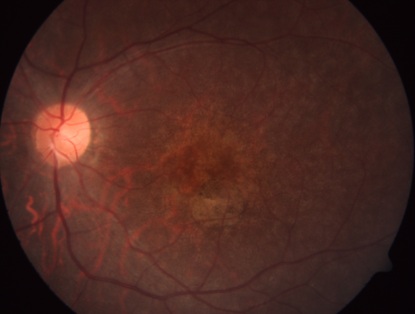

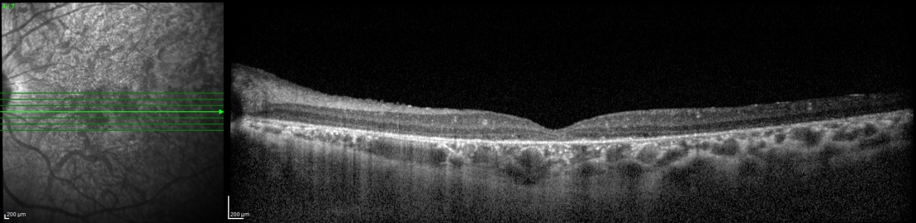

Slide 18
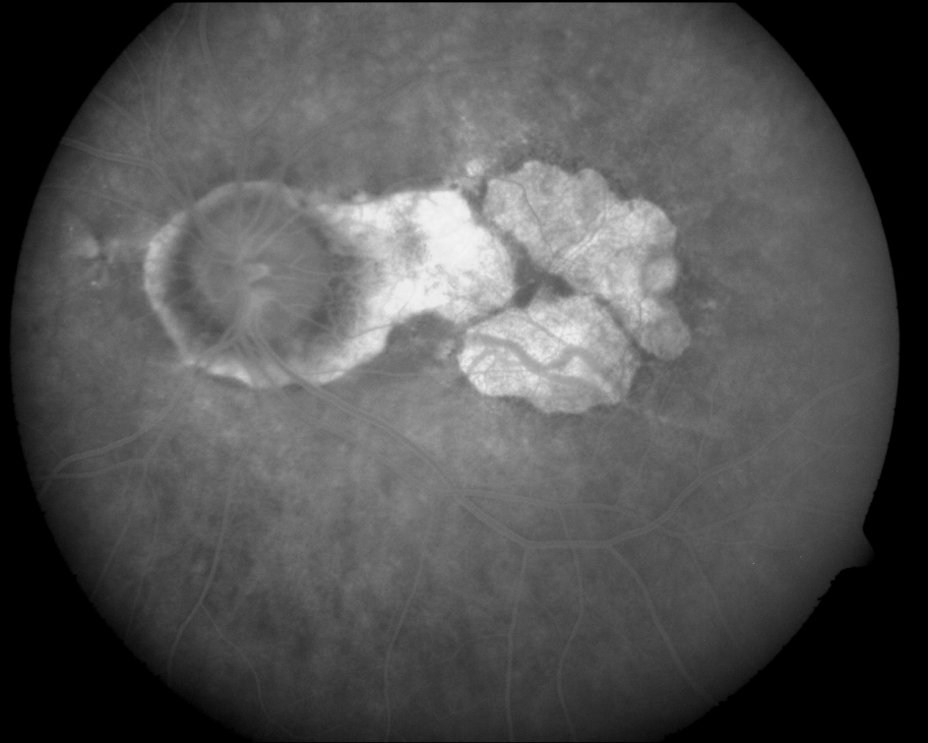
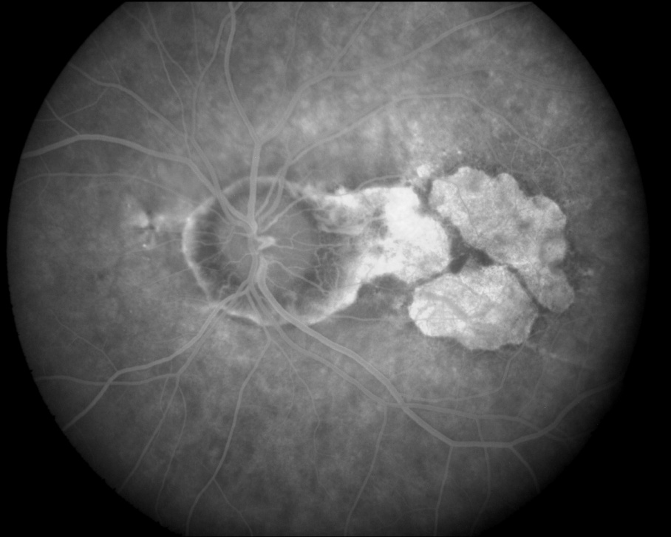
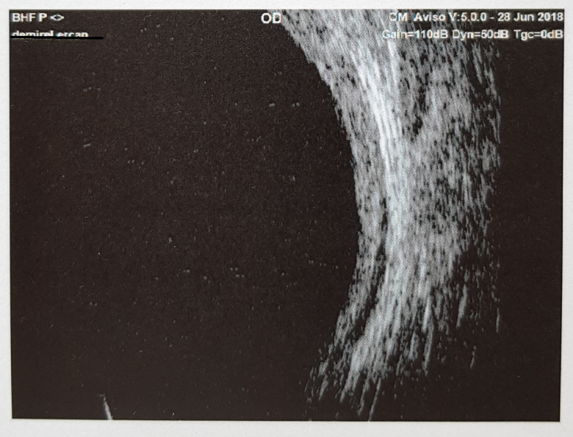

Slide 19
MAKULA HASTALIKLARINDA
KLİNİK ÇALIŞMALAR

Slide 20
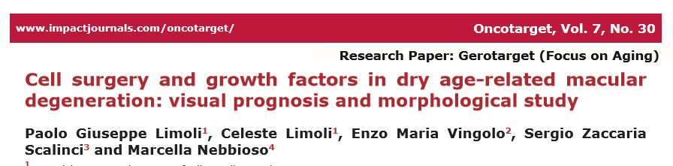
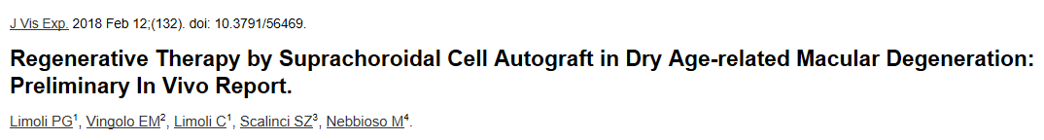
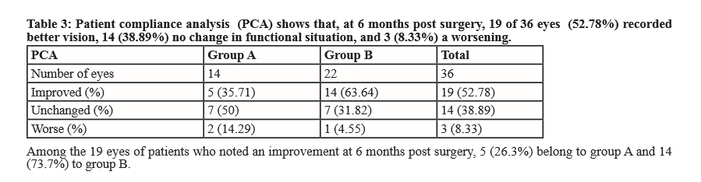
25 OLGUNUN 36 GÖZÜ
KURU TİP YBMD
SUPRAKOROİDAL ADMKH

Slide 21
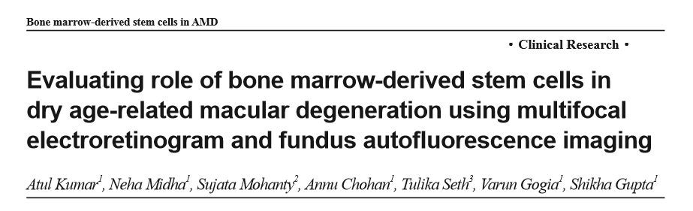
30 hasta, santral GA olan olgular, GK 0.1 den düşük olanlar
Kötü olan göze otolog Kİ- MKH
6 aylık takip, Mf ERG de iyileşme
GA boyutunda küçülme (Diğer gözde büyüme)
GK’de fark yok (Diğer gözde azalma)

Slide 22
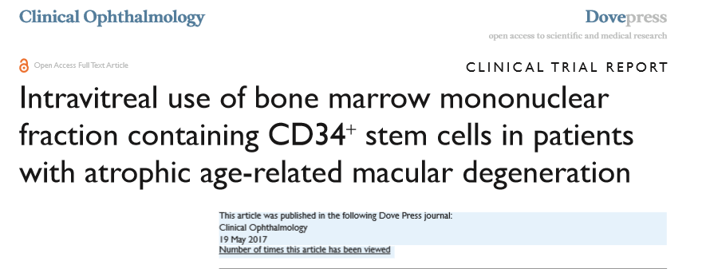
10 ATROFİK YBMD, GK 20/100 DEN DÜŞÜK OLGULAR
OTOLOG Kİ-MKH, İNTRAVİTREAL
GK ‘ DE ANLAMLI ARTIŞ (20/320 DEN 20/200’E YÜKSELMİŞ)
PERİMETRİDE İYİLEŞME
ATROFİK ALANLARDA KÜÇÜLME

